Slide 1
MathKGZ --
Ондуктар – Турмуштан эсептер – Калькуляторсуз иштөө – Казына Издөө
Окуучулар жеке (же жуп болуп) каалаган суроо плакаттан баштай алышат.
Алар жоопту эсептеп чыккандан кийин, ошол жооп бар плакатты табышы керек. Окуучулар бир суроодон экинчи суроого толук тегеренип жолду бүтүргөнгө чейин улантышат.
Окуучулар чыгарган суроолорунун тамгаларын жазып алышы керек.Унутуп калбаш үчүн
(ачык пластик файл капчыктарга плакаттарды салып коюңуз алар сизге тез жана оңой көрсөтүүгө жардам берет.)

Slide 2


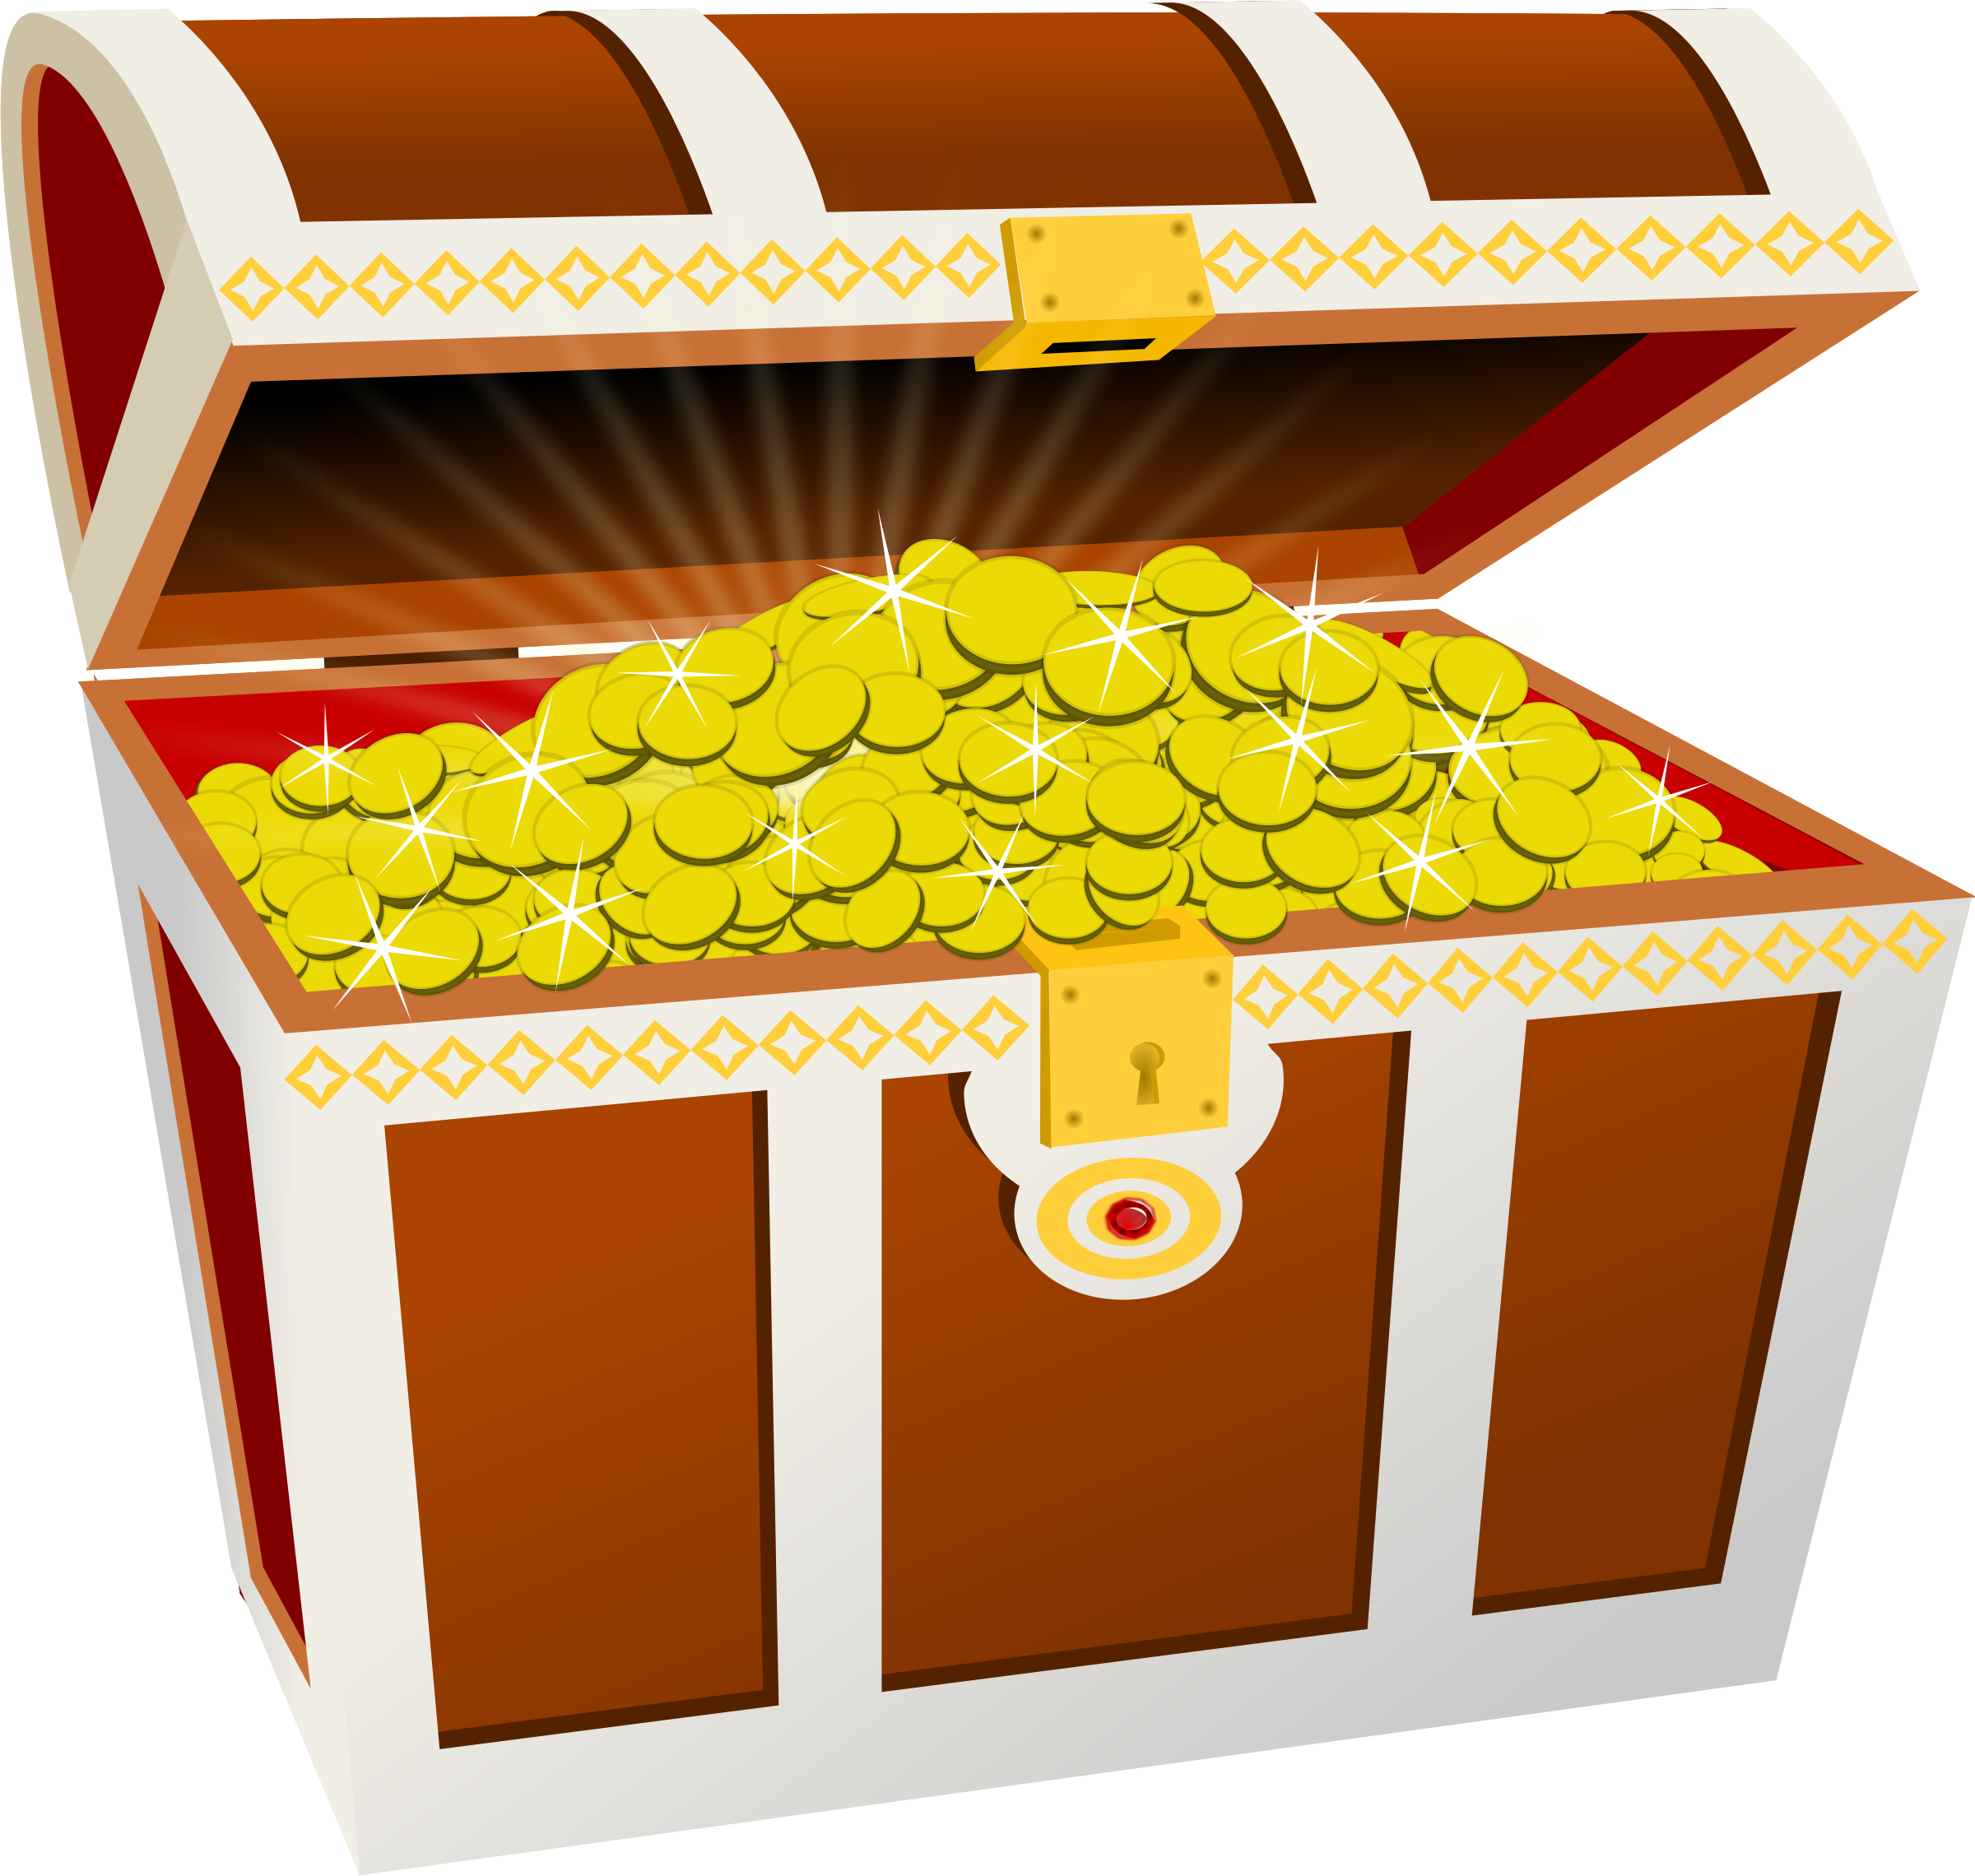

КАЗЫНА ИЗДӨӨ
Чыныгы - турмуштук маселелер

Slide 3
674.24сом
B
Чоңдор үчүн,футбол оюнуна билеттин
баасы 1500 сом турат.
Футбол оюнуна балдардын билет
баасы 827.39 сом турат.
Үй-бүлөлүк билет (2 чоң киши жана 2 бала)
Баасы 3309.55 сом турат.
12 чоң киши жана 17 бала футбол оюнуна
баруунун эң арзан баасы канча?

Slide 4
23988.25c
O
Том 76295.75 сомго жаңы компьютер сатып алат.
Ал 28389.12 сомду алдын ала төлөп,
калганын 12 ай сайын бирдей бөлүп төлөйт.
Ай сайын төлөнүүчү төлөм канчадан?

Slide 5
34
K
Бир бургер 155.43 сом турат.
12 гамбургердин бир таңгагы 1663.42 сом турат.
12 гамбургерди бирден эмес,
таңгактан сатып алуу канчага арзан?

Slide 6
11
F
Даниар 62.10 сомдон турган
пакет таттууларды сатып алат.
Аларды 83.17 сомдон сатат.
Ал бир күндө 32 пачка таттууларды сатат.
Даниар канча пайда табат?

Slide 7
5402.82 сом
E
Жеңишгүл шуруларды жасап сатат.
532.30 сомго ,ал 8 мончок жасоого керектүү
материалдарды сатып алса болот.
Ал бир айда 72 мончоктун
ар бирин 121.79 сомдон сатат.
Жеңишгүл канча пайда тапты?

Slide 8
2991.12 сом
M
Ак-Талаа башталгыч мектебинде 29 окуучудан
турган 14 класс бар.
Ар бир 12 окуучуга бир мугалим
туура келиши керек.
Мектепте канча мугалим иштеши керек?

Slide 9
8768.88 сом
A
Азамат 426 окуучуга , тематикалык паркка
саякат уюштурууну пландап жатат.
Бир автобуска 35 кишини батат.
Эгерде 8 мугалим дагы барса,
Азамат канча автобус жалдашы керек?

Slide 10
29
G
Жаку 316 калемди ар бирин 22.18 сомго сатып алат.
Ал аларды жалпысынан 10000 сомго сатат.
Жаку канча пайда табат?

Slide 11


13
I
Кутуга 24 шире банкасы батат.
Супермаркет 25 куту шире заказ кылат.
Банкалардын 10%ы бузулган.
Алардын канчасы бүтүн,бузулган эмес?

Slide 12
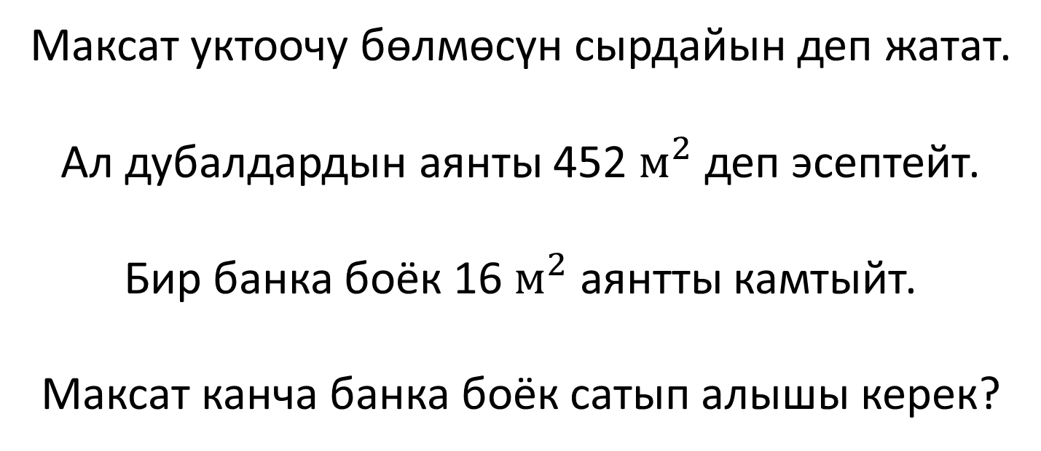
13972.35 сом
N
Максат уктоочу бөлмөсүн сырдайын деп жатат.
Ал дубалдардын аянты 452 $м^{2}$ деп эсептейт.
Бир банка боёк 16 $м^{2}$ аянтты камтыйт.
Максат канча банка боёк сатып алышы керек?

Slide 13
201.74 сом
J
128 адам театрга экскурсияга баратышат.
56 адам автобус менен, калгандары жеңил
унаалары менен барат.
Ар бир машинага 5 киши туура келет.
Жеңил унаалардын минималдуу
саны канча болушу керек?

Slide 14
15
D
Сайкал телевизор сатып алды.
Ал ошол күнү 23620.63 сом төлөп
жана 2606.03 сомдон 12 ай бөлүп төлөйт.
Сайкал телевизор үчүн
жалпысынан канча төлөйт?

Slide 15
54892.99 сом
P
Ресторанга күнүнө 500 калама керектелет.
Наабайчы 6 каламадан турган таңгак үчүн
110.89 сом алат.
Ресторан каламаларга күнүнө канча акча коротот?

Slide 16
9240.83 сом
C
Кинотеатр балдар билети үчүн 300.53 сом,
Чоңдор билети үчүн 599.94 сом алат.
Кинотеатрга 6 чоң киши, 6 бала барса,
баасы канча турат?

Slide 17
3992.22 сом
H
Дүйшөмбүдөн жекшембиге чейин орто эсеп менен
бир дүкөн күн сайын 15 суусундук сатат.
Дүкөн ар бир суусундуктан 133.07 сом
пайда табат.
Дүкөн бир жумада канча киреше табат?

Slide 18
540
L
Айшада 1000 сом бар.
Ал ар бири 25.51сомдон турган
22 чаптама сатып алгысы келет.
Ал калганын ар бири 38.81 сом турган
шоколад батончиктерине короткусу келет.
Ал канча шоколад батончик сатып алса болот?

Slide 19
Мугалимдин жооп баракчасы
Барак | Жооп | Барак | Жооп
A | 13 | G | 2991.12 сом
I | 540 | M | 34
L | 11 | K | 201.74 сом
F | 674.24 сом | J | 15
B | 23988.25 сом | D | 54892.99 сом
O | 3992.22 сом | P | 9240.83 сом
H | 13972.35 сом | C | 5402.82 сом
N | 29 | E | 8,768.88 сом

Slide 20

Жооптор
a | i | L | f | B
 |  |  |  | O
 |  |  |  | H
E |  |  |  | n
C |  |  |  | g
p | D | j | K | m

Slide 21
Жооп кагазы
Барак | Жооп | Барак | Жооп | Барак | Жооп | Барак | Жооп

Slide 22


Slide 23
Суроолор барбы?
Комментарийлер?
Сунуштар?
…же ката таптыңызбы!?
Турдуу пикирлер учун ыраазычылык билдиребиз.
Сураныч, электрондук кат жөнөтүңүз:
mathematicskgz@gmail.com

